Slide 1
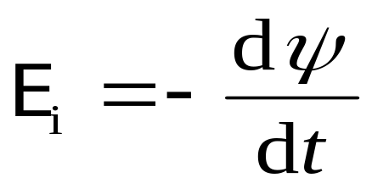
引起磁通量变化的原因
（1）稳恒磁场中的导体运动 , 或者回路面积变化、取向变化等
动生电动势
（2）导体不动，磁场变化
感生电动势

Slide 2
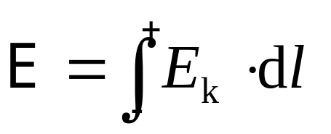
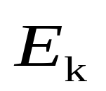
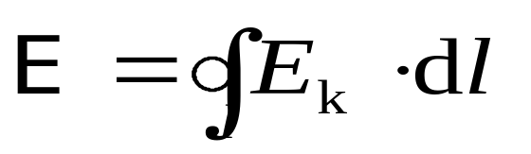
电动势
I
+
-
: 非静电的电场强度.
闭合电路的总电动势

Slide 3
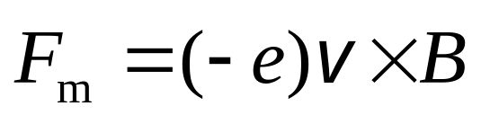

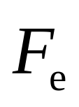
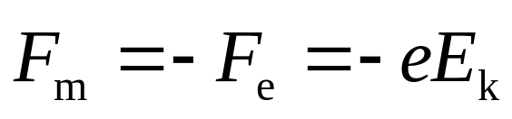

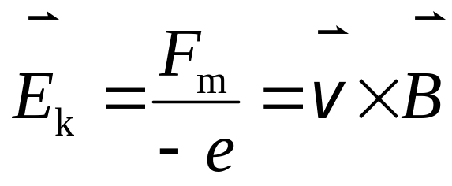

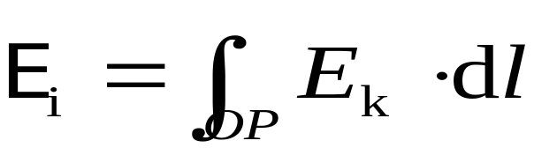
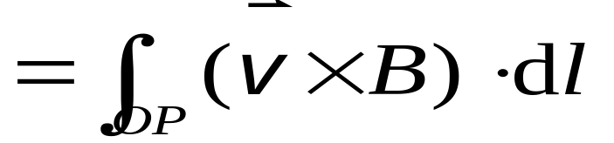
一 动生电动势
动生电动势的非静电力场来源 洛伦兹力
× × × ×
× × × ×
× × × ×
× × × ×
× × × ×
P
++
平衡时
-
- -
O

Slide 4

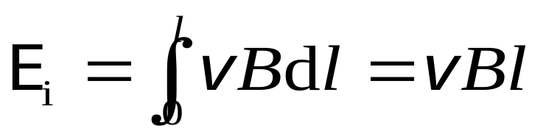
× × × ×
× × × ×
× × × ×
× × × ×
× × × ×
P
设杆长为
++
-
- -
O

Slide 5


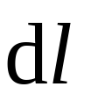

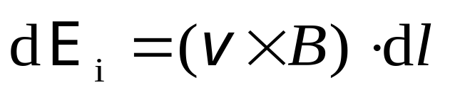
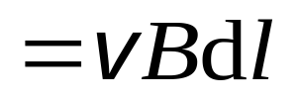

例1 一长为 的铜棒在磁感强度为 的均匀磁场中,以角速度 在与磁场方向垂直的平面上绕棒的一端
转动，求铜棒两端的
感应电动势.
× × × × ×
× × × × ×
× × × × ×
× × × × ×
× × × × ×
P
o
解
方向 O P

Slide 6
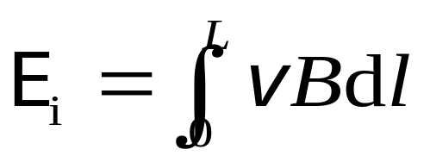
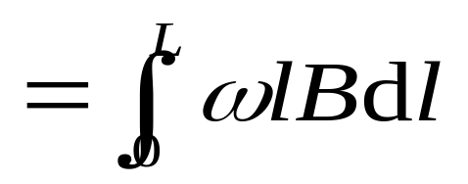
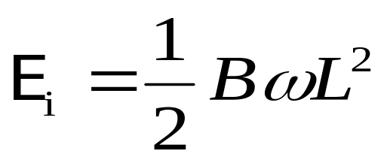
× × × × ×
× × × × ×
× × × × ×
× × × × ×
× × × × ×
P
o
方向 O P

Slide 7








例2 一导线矩形框的平面与磁感强度为
的均匀磁场相垂直.在此矩形框上,有一质量为 长为 的可移动的细导体棒 ; 矩形框还接有一个电阻 ,其值较之导线的电阻值要大得很多.若
开始时,细导体棒以速度
沿如图所示的矩形框
运动,试求棒的速率随时
间变化的函数关系.
+
+
+
+
+
+

Slide 8

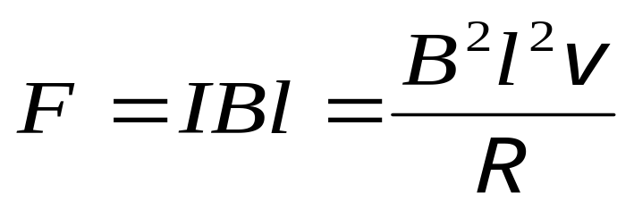

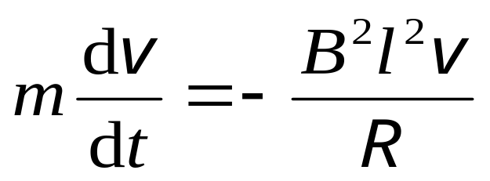
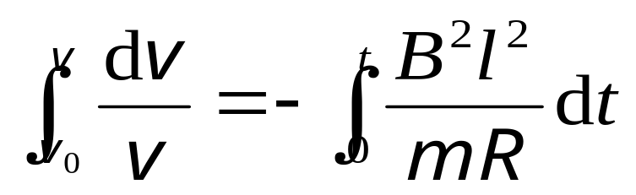
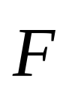

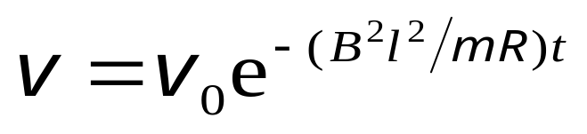


解
如图建立坐标
棒中
且由
方向沿 轴反向
+
+
+
则
+
+
+

Slide 9

例 3 圆盘发电机 ， 一半径为R₁的铜薄圆盘，以角速率 ，绕通过盘心垂直的金属轴 O转动 , 轴的半径为R₂，圆盘放在磁感强度为 的均匀磁场中, 的方向亦与盘面垂直. 有两个集电刷a，b分别与圆盘的边缘和转轴相连.试计算它们之间的电势差，并指出何处的电势较高.

Slide 10
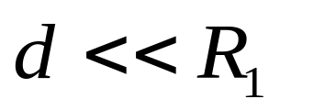
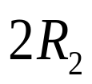

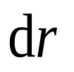


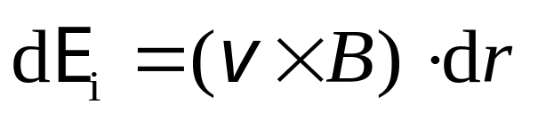







解
（方法一）
因为 ，所以不
计圆盘厚度.
如图取线元
.
.
.

Slide 11


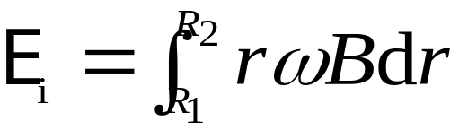
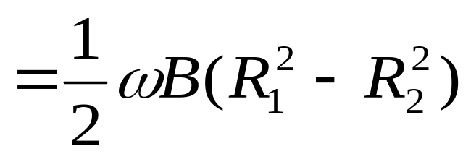
.
圆盘边缘的电势高于中心转轴的电势.
.
.

Slide 12


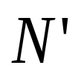
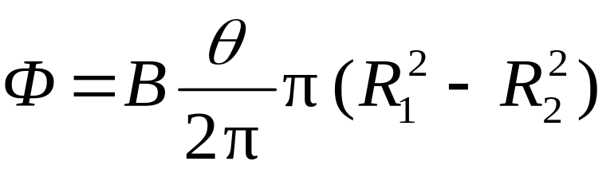


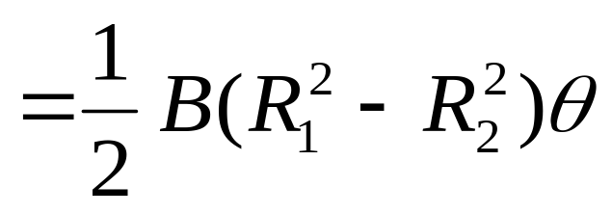
（方法二）
取一虚拟的闭和回路
并取其绕向与 相同 .
则
.
.
.

Slide 13
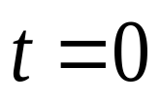


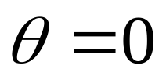

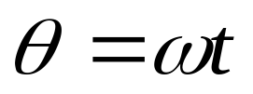
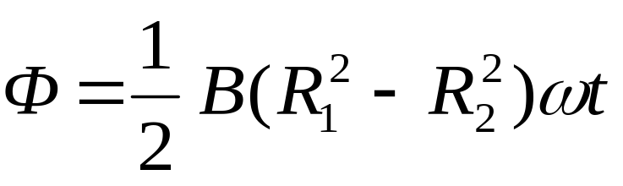
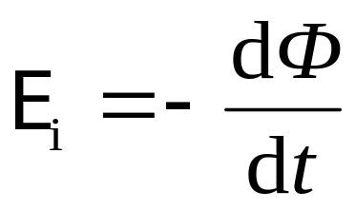
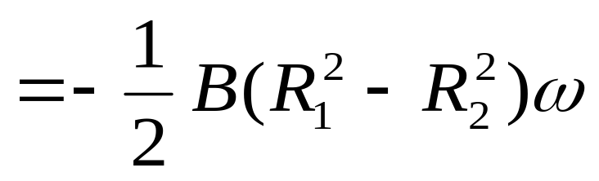
设 时点 与点 重合即
则 时刻
.
.
.
盘缘的电势高于中心

Slide 14
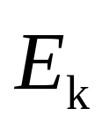
二 感生电动势
产生感生电动势的
非静电场 感生电场
麦克斯韦尔假设 变化的磁场在其周围空间激发一种电场——感生电场 .

Slide 15
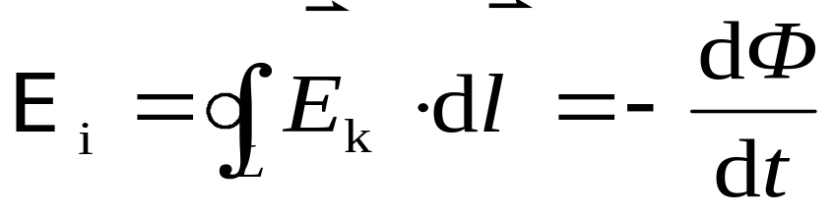

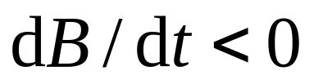
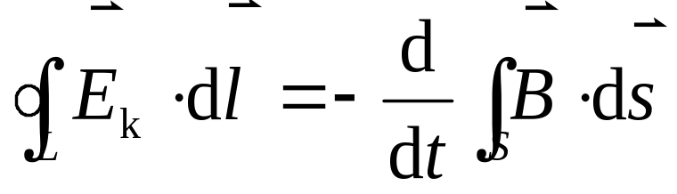
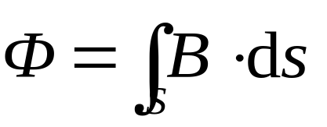
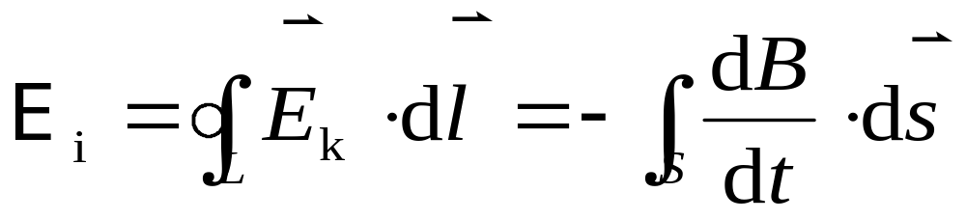
闭合回路中的感生电动势

Slide 16
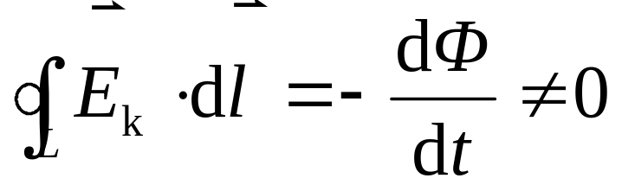
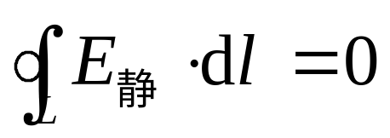
感生电场和静电场的对比
感生电场 | 静电场
非保守场 | 保守场
由变化的磁场产生 | 由电荷产生

Slide 17
三 电子感应加速器
环形真空室
…….
…….
………………………
………………………
………………………
………………………
×××××
×××××
B
E_{K}
R
O
电子轨道
F
…….
…….
×××××
×××××
v
B

Slide 18
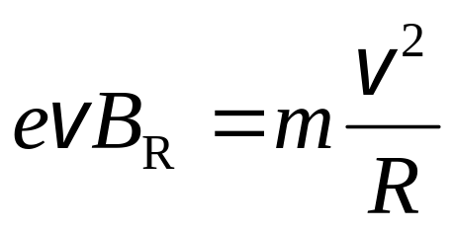
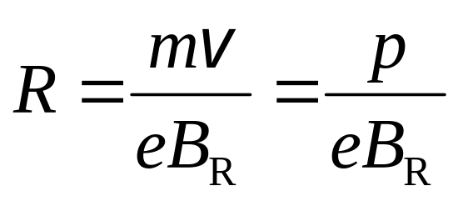

由洛伦兹力和
牛顿第二定律，有
环形真空室
………………………
………………………
………………………
………………………
R
O
电子轨道
F
v
B
其中，B_{R}为电子轨道所在处的磁感强度.
END

